Slide 1


TOI推廣計畫 解題-畢業典禮
Icon made by freepik from www.flaticon.com

Slide 2
題 目
七龍大學要舉行畢業典禮了，學務處正在處理學生上台領取畢業證書的順序表 。 依照往例， 同一學院的學生會排在一起， 然後以學士班、碩士班、博士班的順序上台，若為同一學制，則依報名順序上台。
七龍大學之學生學號共9 碼，由 8 位數字與 1 位大寫英 文字母所組成，開頭數字 4 、 6 、 8 分別依序代表學士、碩士與博士，而學號最後的英文字母則為學院代碼 A 運休學院 、 E 教育學院、 H 科技 學院、 I 國社學院、 L 文學院 、 M 音樂學院 、 O 管理學院 、 S 理 學院 、 T 藝術學院 。
學務處已收到所有報名參加畢業典禮的學生學號，需要你協助撰寫一個程式來列出學生上台的順序表。
※排序規則如下：
依照學院代碼A~Z的順序排列
若學院代碼相同，依學號開頭大到小排列，4 (學士) → 6 (碩士) → 8 (博士)
若學院代碼、學號開頭皆相同，則依報名順序排列

Slide 3
輸入格式
第一行輸入一個正整數 N (1≤ N ≤ 100)，表示共有幾位學生；
接著輸入N行，每行皆有一個學號ID，ID為9個字元，由8個數字與一個英文大寫字母所組成）及英文姓名s（1≤ |s|≤ 10，即姓名不超過10個字元），
ID與s中間以空白區隔。
輸入範例 5 60547020S Wayne 40547036S Lisa 40707001A Alber 80652135E Frank 40923313A Roger | 輸出範例 A: Alber A: Roger E: Frank S: Lisa S: Wayne
輸出格式
共輸出N行，每行為「學院代碼: 英文姓名」。
冒號和姓名中間有一個空白。

Slide 4

解題重點:
1. 重點一
字串
2. 重點二
排序
Icon made by [author link] from www.flaticon.com

Slide 5
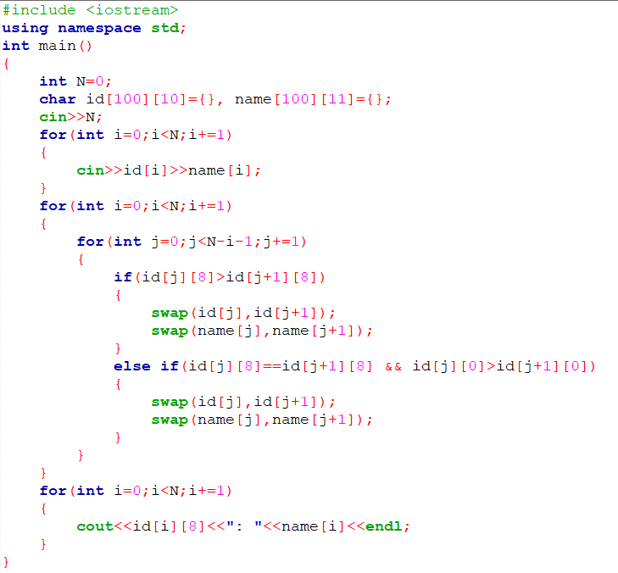
字串
輸入：Wayne
字串結尾有終結符號 ” \0 ” ，
若最大位數有N，則陣列需開N+1。
W | a | y | n | e | \0

Slide 6
泡沫排序法(Bubble Sort)
比較相鄰的兩個元素，若前面的元素 > 後一個元素就進行交換。
重複進行此動作直到最後面，最後一個元素將會是最大值。
每次比較到上一輪的最後一個元素。
重複進行以上動作直到沒有元素需要比較。
比較的值
確定的值

Slide 7
也可以 每次都找出最小的直接印出來
學院代碼
學制編號
A | E | H | I | L | M | O | S | T
4 | 6 | 8
※順序規則：
A4 → A6 → A8 → E4 → E6 → E8 → H4 → H6 → H8 → …………
※想法：
每次都將所有學生從頭到尾看一遍，
把學號開頭為4，學院代碼為A的依序印出。
接著印出學號開頭為6，學院代碼為A的…….，以此類推。

Slide 8
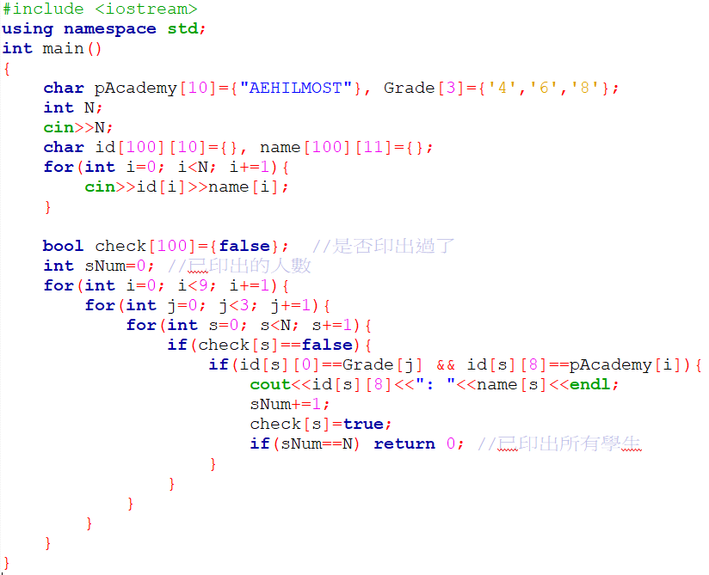
也可以 找出最小的直接印出來
學制編號
學院代碼

Slide 9
參考解答
(無排序版)
從頭到尾依序往下跑，在同一個條件下
(EX:學制編號都為4，學院代碼都為A)
之學生將按照報名順序印出。

Slide 10
參考解答
因為學號開頭、學院代碼皆相同時，須按照報名順序排列。
(泡沫排序法)
若前一位同學大於
後一位同學才交換
（”等於”不交換）

Slide 11
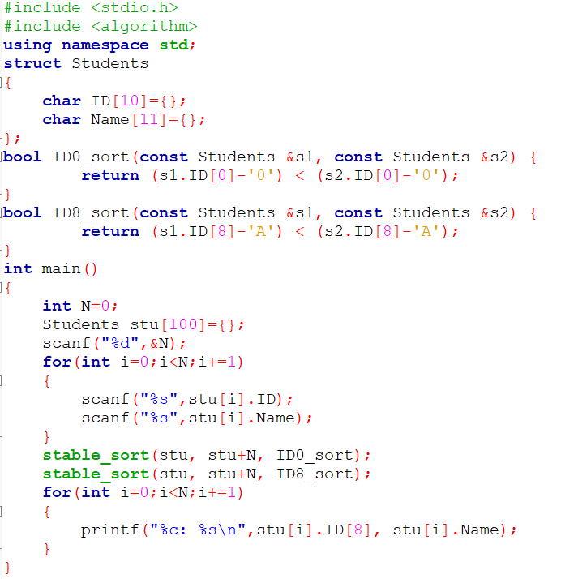
參考解答
(使用結構)
遇到相同排序順位時，
若希望依照輸入順序輸出，
要使用：stable_sort()。
若不需依照輸入順序，
可使用：sort()。

